Slide 1

EVALUACIÓN DE PROYECTO DE INVERSIÓN
Dra. PATRICIA RODRIGUEZ
Lic. JUAN CAMPOS

Slide 2
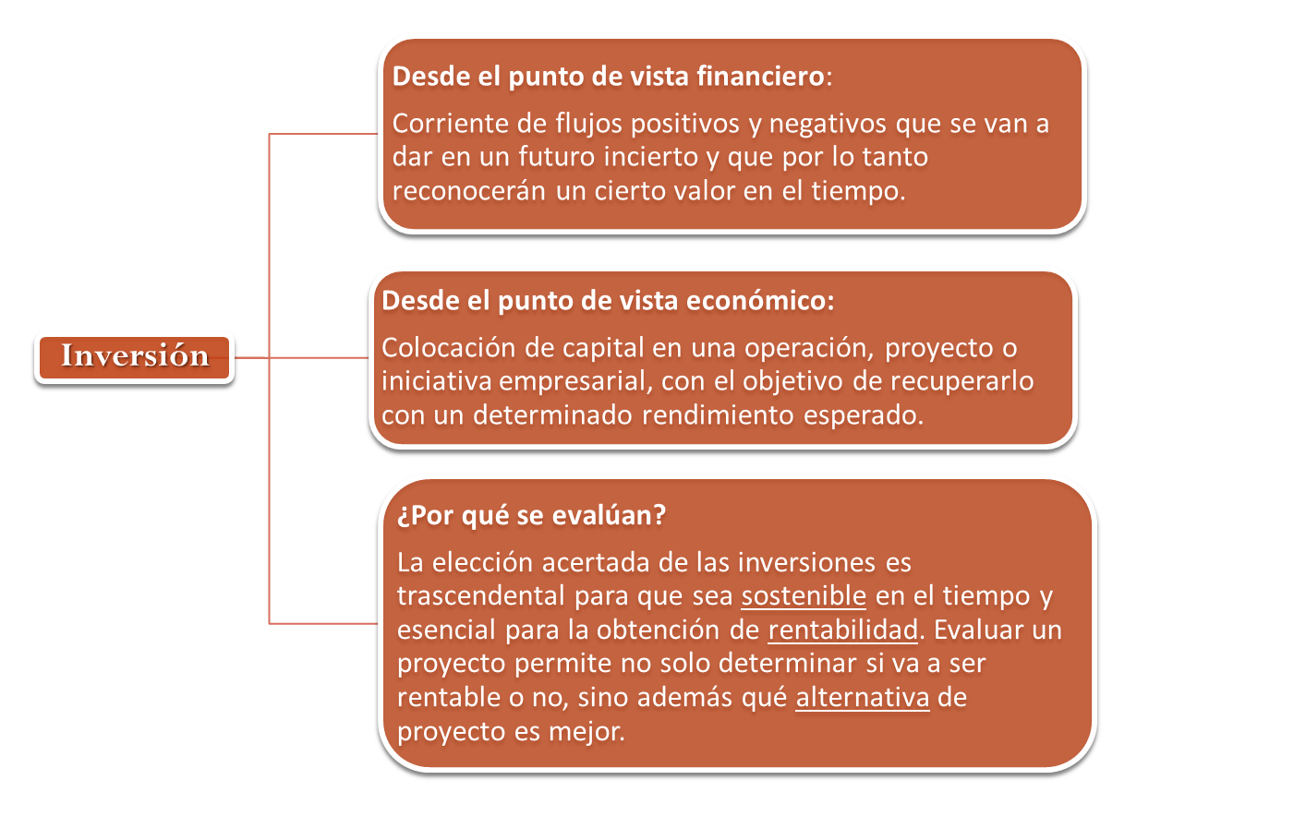
Inversión

Slide 3
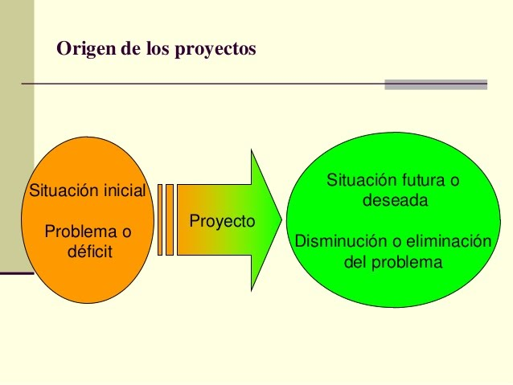
Proyectos de Inversión
Proyecto de inversión: flujo de inversiones, insumos y actividades diseñadas para desarrollar nuevos productos o servicios, mejorar existentes o aumentar la productividad con la finalidad de:
  Resolver alguna necesidad.
  Oportunidad de negocio.
  Mejorar la calidad de vida de un grupo de beneficiarios.
  Impacto social
  Obtener una ganancia.

Slide 4
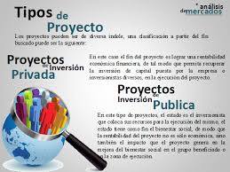
Proyectos de Inversión
TIPOS DE PROYECTOS DE INVERSIÓN:
Sociales (bienestar social)
Lucrativos
No lucrativos:
  Legales
  Higiene y seguridad
  Ambientales
  Laborales

Slide 5
Proyectos de Inversión
TIPOS DE PROYECTOS DE INVERSIÓN:
De utilidad, no conmensurables: propaganda
De reposición de activos
De expansión Horizontal o Vertical
Nuevo Proyecto (nuevo negocio)

Slide 6
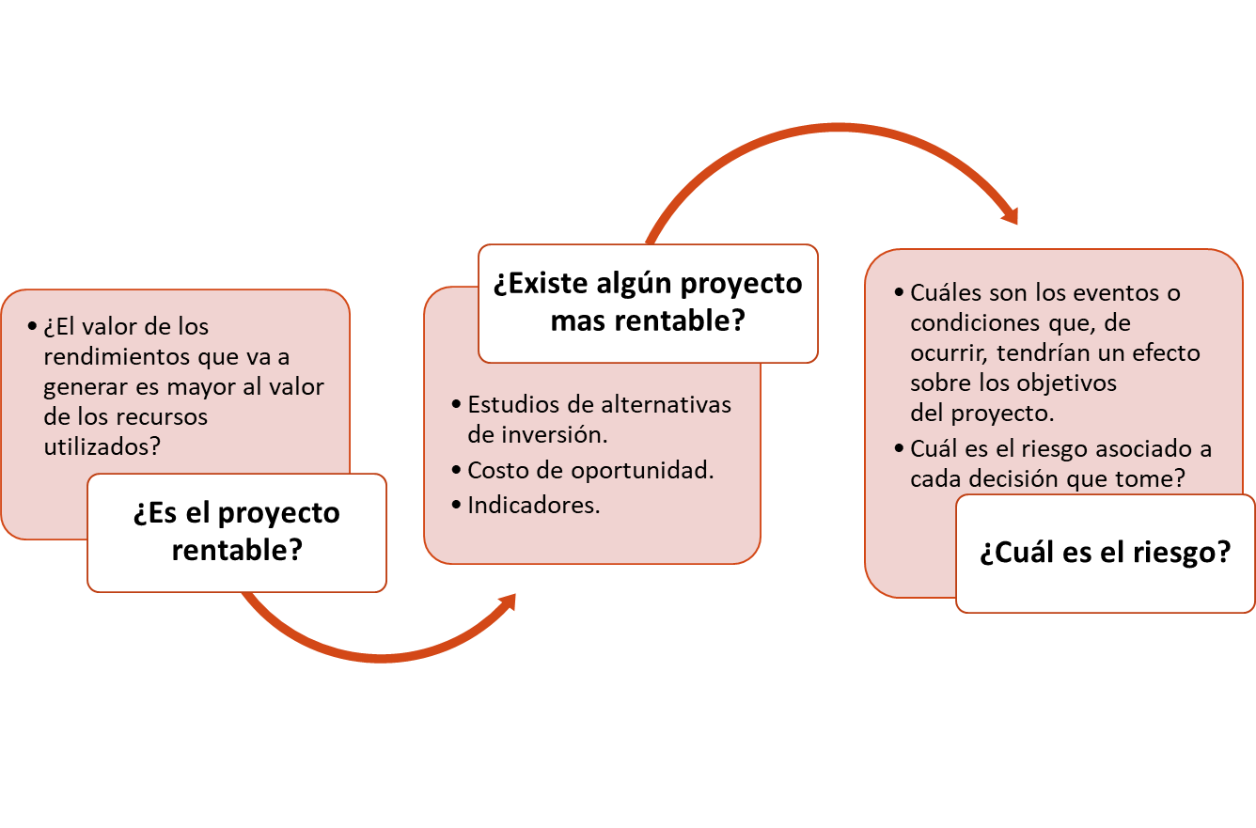
Evaluación de Proyectos de Inversión
¿Por qué evaluar? La evaluación de proyectos de inversión es un proceso que busca responder estas y otras preguntas relacionadas con las inversiones:
Toda inversión implica tanto un riesgo como una oportunidad.

Slide 7

Evaluación de Proyectos de Inversión
Análisis de alternativas:
  Se detecta una necesidad, surge una idea y se planifican una serie de actividades para el logro de su funcionamiento
Variables a considerar:
  Beneficios esperados
  Tiempo
  Riesgo
Trabajo multidisciplinario / interdisciplinario de acuerdo a la actividad.

Slide 8

Evaluación de Proyectos de Inversión
En una Inversión, un activo financiero se convierte en un activo productivo.
Para analizar el beneficio de este cambio, se mide:
  Viabilidad comercial: la colocación del producto en un mercado determinado.
  Factibilidad técnica: que pueda fabricarse a precio accesible
  Factibilidad económica: que sea rentable.
  Factibilidad financiera: que se consigan los fondos necesarios.

Slide 9
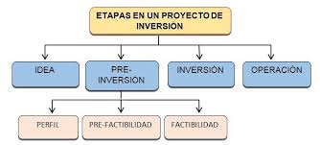
Evaluación de Proyectos de Inversión: Etapas
IDENTIFICACIÓN DE LA IDEA
PREPARACIÓN DE PROYECTO PRELIMINAR
PREPARACION DE PROYECTO DEFINITIVO
DISEÑO FINAL DE INGENIERÍA Y PROYECTO FINAL
EJECUCIÓN Y PUESTA EN MARCHA

Slide 10
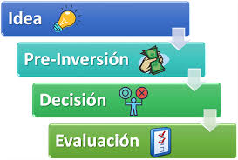
Evaluación de Proyectos de Inversión
PREPARACION DE PROYECTO DEFINITIVO:
  ESTUDIO DE MERCADO
  TAMAÑO DE LA INVERSIÓN
  LOCALIZACIÓN
  INGENIERÍA
  PRESUPUESTO DE EXPLOTACIÓN
  PROGRAMA DE TRABAJOS
  CALENDARIO DE INVERSIONES
  ORGANIZACIÓN
  FINANCIAMIENTO
  EVALUACIÓN ECONÓMICA

Slide 11
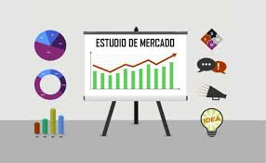
PREPARACION PROYECTO DEFINITIVO
ESTUDIO DE MERCADO
Determina la viabilidad comercial
Estudia el producto
Analiza el mercado:
Oferta (O) y Demanda (D)
¿Cómo penetrar en el mercado?
Precio del producto según lo determina el mercado
Formas de comercialización

Slide 12

PREPARACION PROYECTO DEFINITIVO
ESTUDIO DE MERCADO
Realiza las siguientes actividades:
Recopila información
Organiza datos
Analiza datos
Elabora el Informe final de Estudio de mercado
Regla= Si la demanda es mayor que la oferta es conveniente su comercialización.

Slide 13
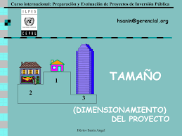
PREPARACION PROYECTO DEFINITIVO
TAMAÑO DE LA INVERSIÓN
Define la capacidad de producción de la empresa en un periodo de tiempo, según el estudio de mercado que se quiere abarcar.
En función de:
  La demanda
  Los suministros e insumos
  La tecnología y los equipos
  El financiamiento

Slide 14

PREPARACION PROYECTO DEFINITIVO
TAMAÑO DE LA INVERSIÓN
El tamaño mínimo depende de la técnica de producción y de sus costos.
El tamaño mínimo debe ser igual o menor que la demanda del mercado.
El tamaño optimo es el que nos ofrece mayores ventajas económicas.

Slide 15

PREPARACION PROYECTO DEFINITIVO
TAMAÑO DE LA INVERSIÓN
Mide el coeficiente de rentabilidad = U/Inversión total (K+G); para cada una de las alternativas.
También al propensión marginal de la rentabilidad:
Pmg Rentabilidad = ΔU/ΔI total

Slide 16

PREPARACION PROYECTO DEFINITIVO
LOCALIZACION
Determina la ubicación geográfica de la planta o inmueble y la superficie a elegir.
Estudia las alternativas con el detalle necesario para el análisis de la viabilidad del proyecto.
La evaluación de alternativas posibles se realiza mediante la ponderación de los factores definidos.
Selecciona aquella alternativa considerada mas conveniente.

Slide 17

PREPARACION PROYECTO DEFINITIVO
LOCALIZACION
Considera y pondera los siguientes factores:
  Distancia a fuentes de abastecimiento
  Distancia a zona de consumo
  Servicios disponibles
  Beneficios por la ubicación
  Rutas de acceso
  Aspectos legales
  Topografía
  Cuestiones políticas
  Aspectos ambientales

Slide 18

PREPARACION PROYECTO DEFINITIVO
INGENIERIA
Define capital fijo K
Considera el producto: sus componentes y características
Considera el proceso, que puede ser Manual o Mecánico o Automatizado.
Compara los costos de cada alternativa de acuerdo al nivel de producción y selecciona la mas conveniente
Mide la factibilidad técnica

Slide 19

PREPARACION PROYECTO DEFINITIVO
INGENIERIA
Confecciona documentos: Hoja de ruta y Ficha de operaciones
Establece el layout (maquetación)
Instalaciones industriales
Construcciones civiles
Estudio de impacto ambiental

Slide 20

PREPARACION PROYECTO DEFINITIVO
PRESUPUESTO DE EXPLOTACION
Presupuestos de ingresos, gastos-costes producción, compras corrientes y resultados.
Mide capital circulante G
Mide rentabilidad
Analiza la factibilidad económica, la que se define en la evaluación
Determina los costos de acuerdo a la capacidad de la planta:
GG
MPD
MOD

Slide 21
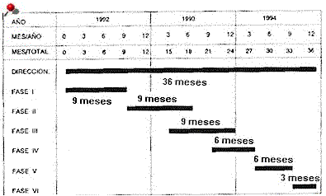
PREPARACION PROYECTO DEFINITIVO
PROGRAMA DE TRABAJOS
Elabora documentos estableciendo cuestiones importantes para la implementación y ejecución posteriores, por ej.:
Orden de instalación
Puesta en marcha
Elabora programas
Prevé el costo y el tiempo de las pruebas

Slide 22
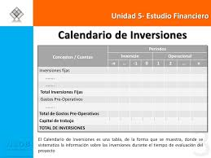
PREPARACION PROYECTO DEFINITIVO
CALENDARIO DE INVERSIONES
Prepara documentos relacionando las actividades con las inversiones en función del tiempo planificado, por ej.:
Recursos a utilizar mes a mes
Cuanto invertir y cuando
Valoración a precios de mercado
Inversión de K y G
Financiamiento en forma estática

Slide 23

PREPARACION PROYECTO DEFINITIVO
ORGANIZACIÓN
Elabora documentos relacionados con el desarrollo de la implementación y ejecución del proyecto, por ej.:
Personal involucrado durante la etapa de desarrollo e implementación del proyecto.
Organización industrial durante la ejecución del proyecto,.
Confecciona documentos, tales como Organigramas y Manuales de misiones y funciones.

Slide 24

PREPARACION PROYECTO DEFINITIVO
FINANCIAMIENTO
Mide la factibilidad financiera
Tipo de financiamiento:
Capital propio
Créditos bancarios
Créditos de proveedores

Slide 25

PREPARACION PROYECTO DEFINITIVO
FINANCIAMIENTO
Es dinámico, establece el flujo de caja en un periodo de tiempo o cash Flow
Diferencia entre ingresos y egresos en un periodo de tiempo
Origen de los fondos –usos de los fondos = saldo
Saldo + depreciaciones de K = saldo del periodo siguiente

Slide 26

PREPARACION PROYECTO DEFINITIVO
FINANCIAMIENTO
Analiza necesidades de dinero a futuro.
Indica la factibilidad del proyecto y los factores a modificar.
Valora los aspectos necesarios para evaluar la factibilidad económica en la siguiente subetapa.

Slide 27

PREPARACION PROYECTO DEFINITIVO
EVALUACION
Mide factibilidad económica

Slide 28
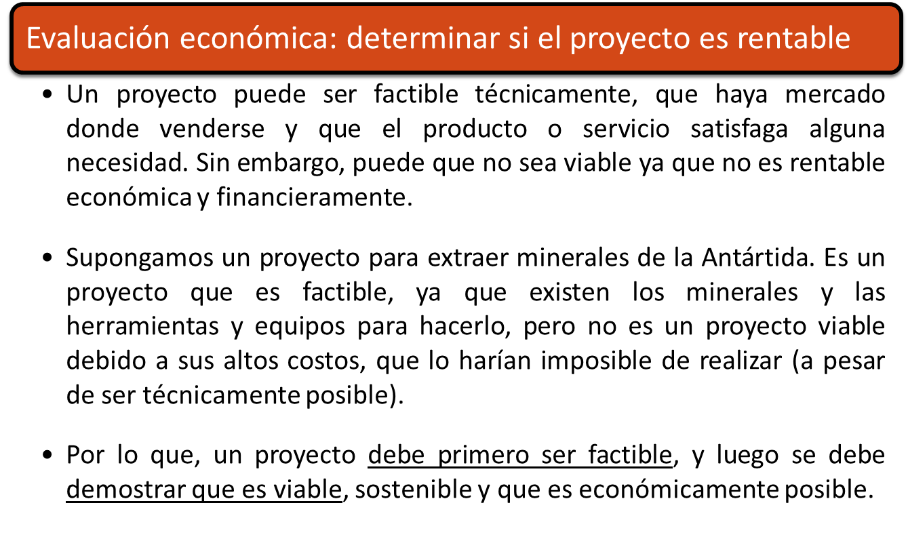
Evaluación de Proyectos de Inversión

Slide 29
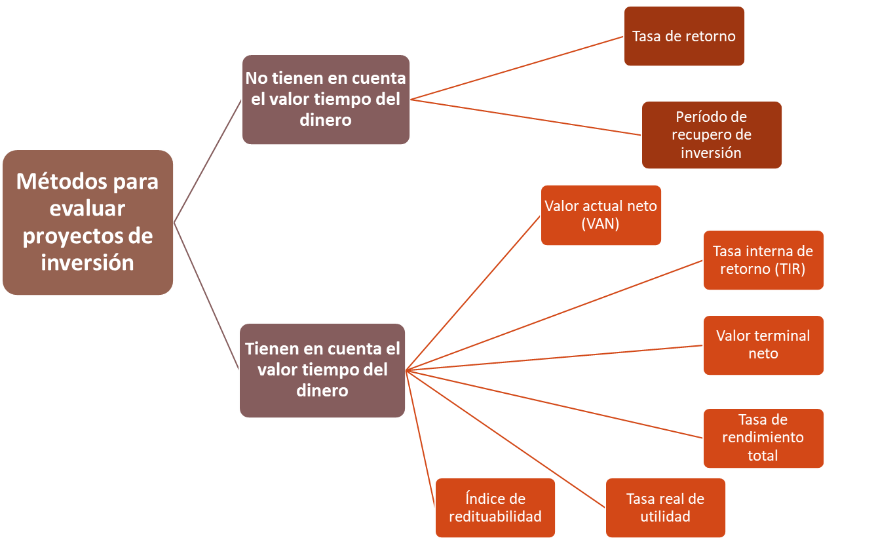
Evaluación de Proyectos de Inversión

Slide 30
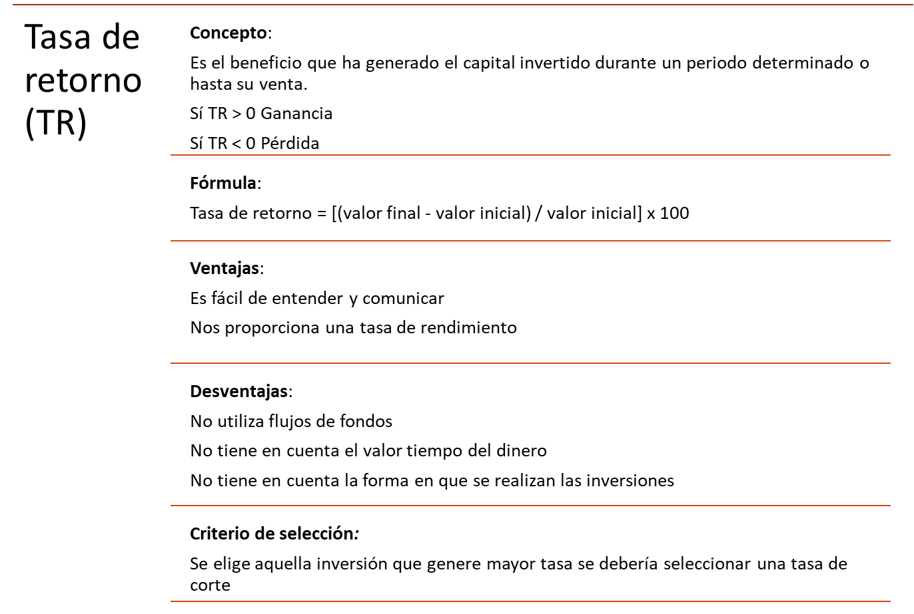
Evaluación de Proyectos de Inversión

Slide 31
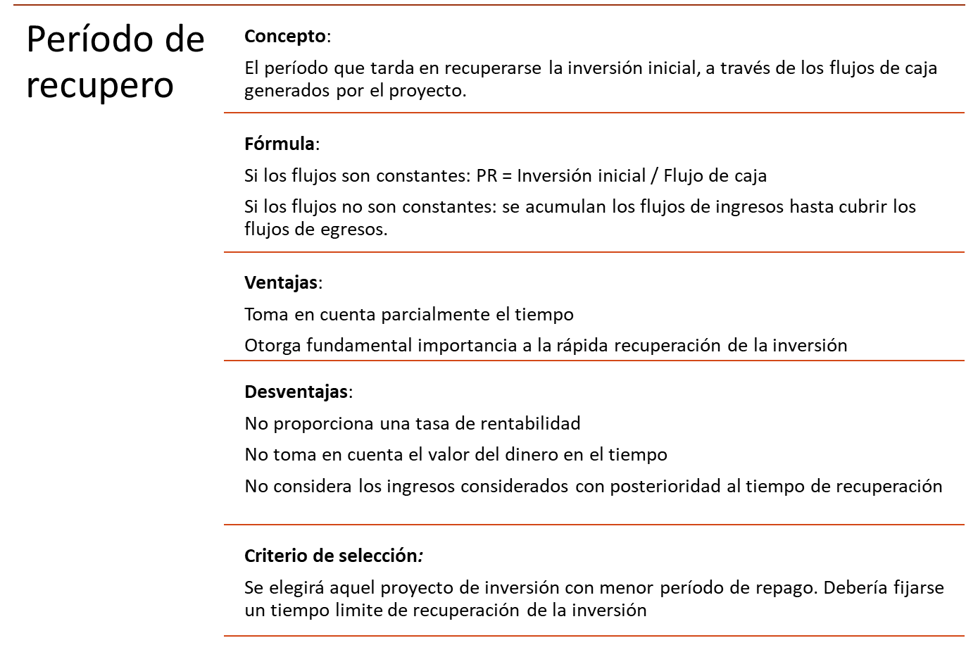
Evaluación de Proyectos de Inversión

Slide 32
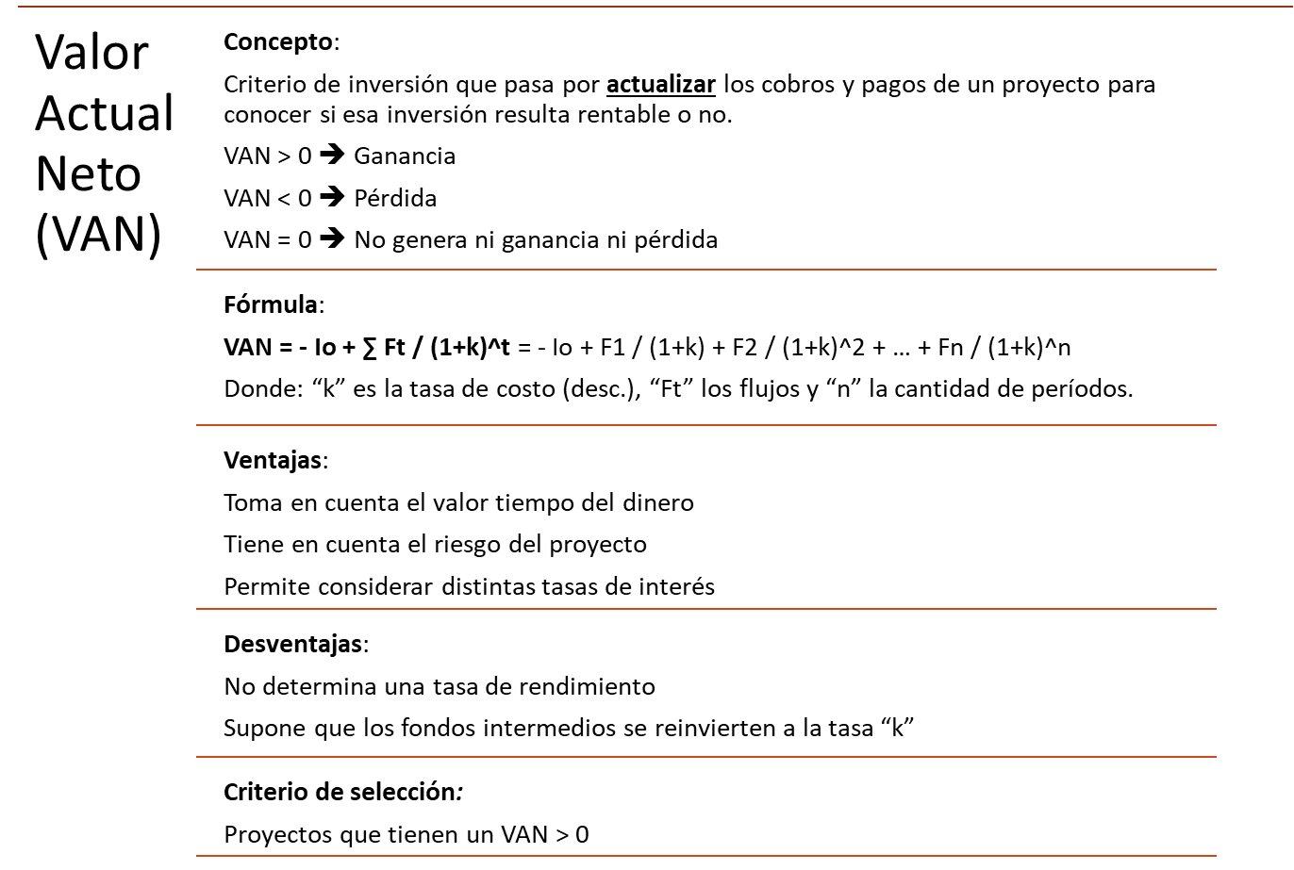
Evaluación de Proyectos de Inversión

Slide 33
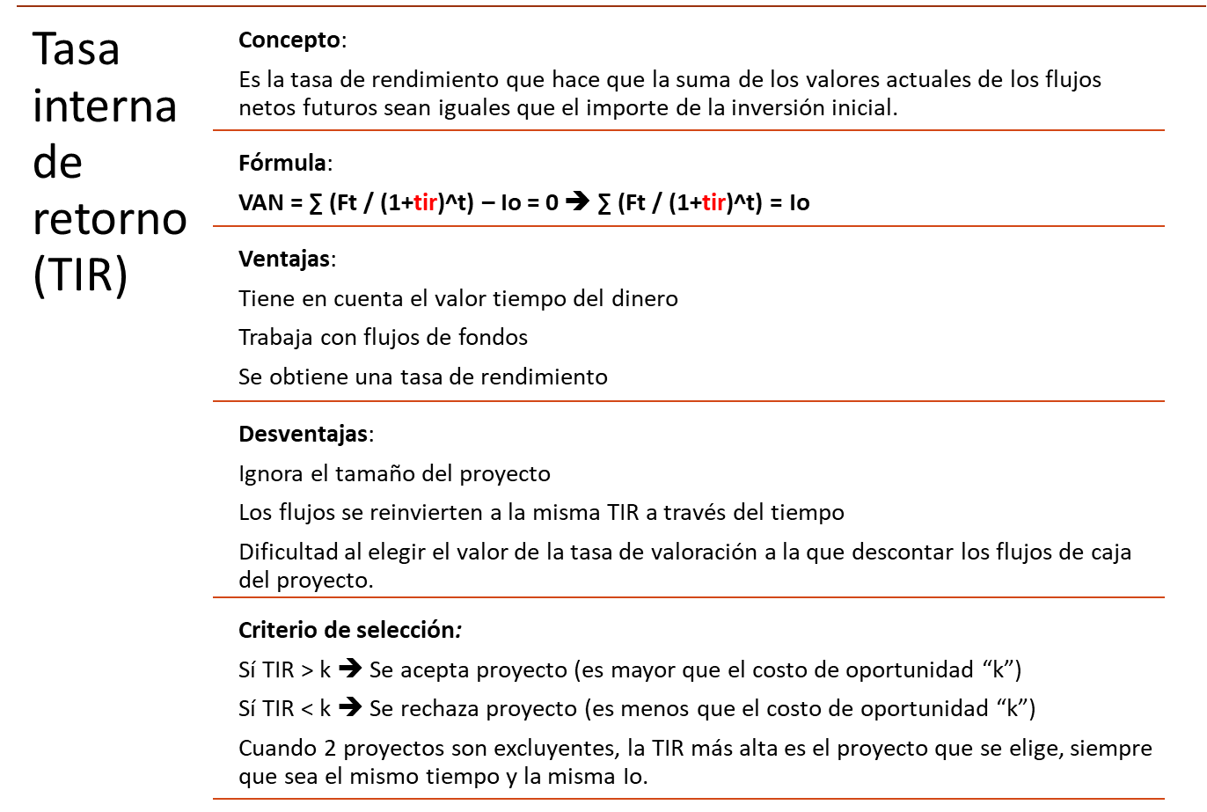
Evaluación de Proyectos de Inversión

Slide 34
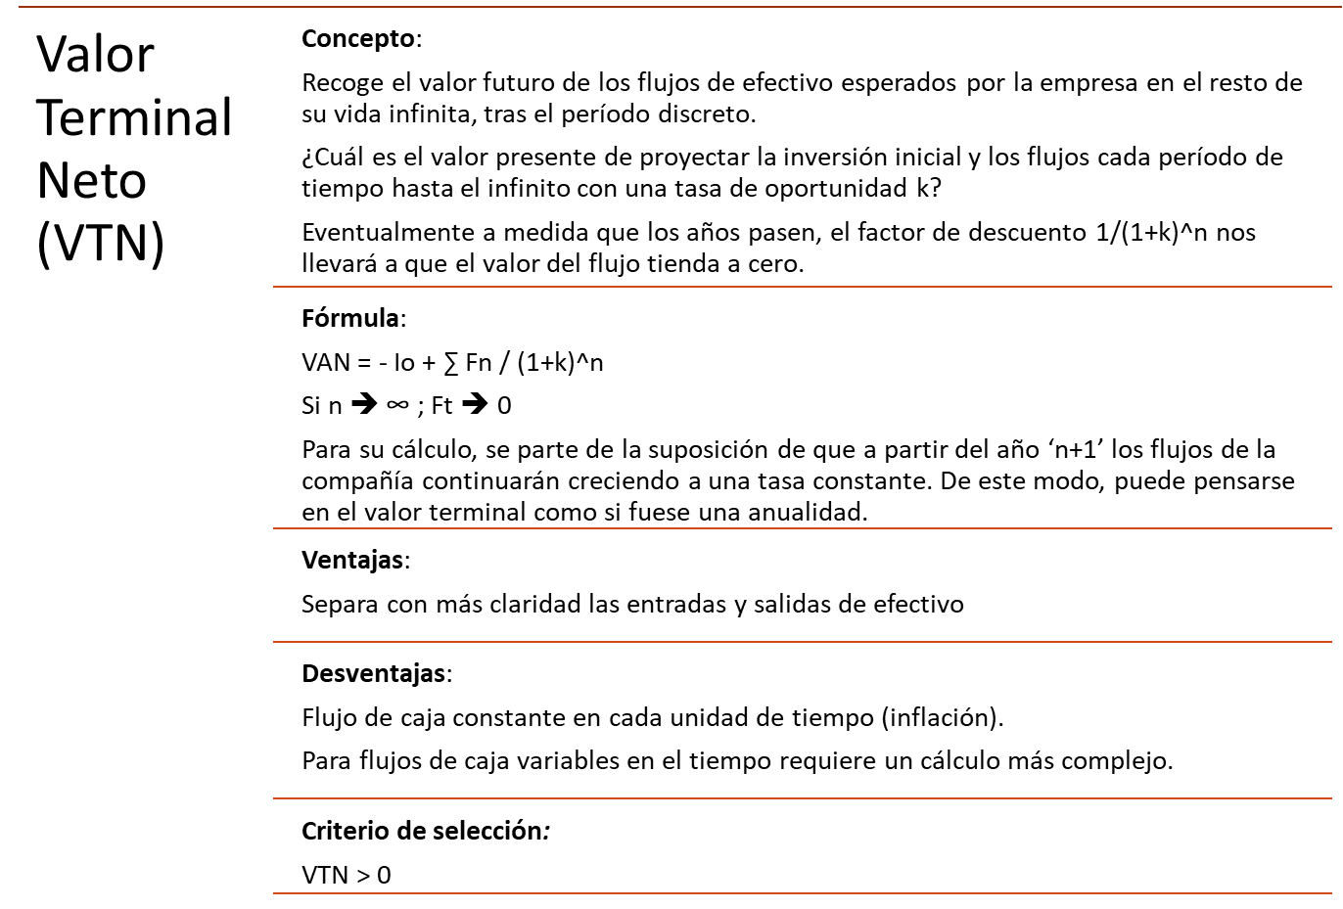
Evaluación de Proyectos de Inversión

Slide 35
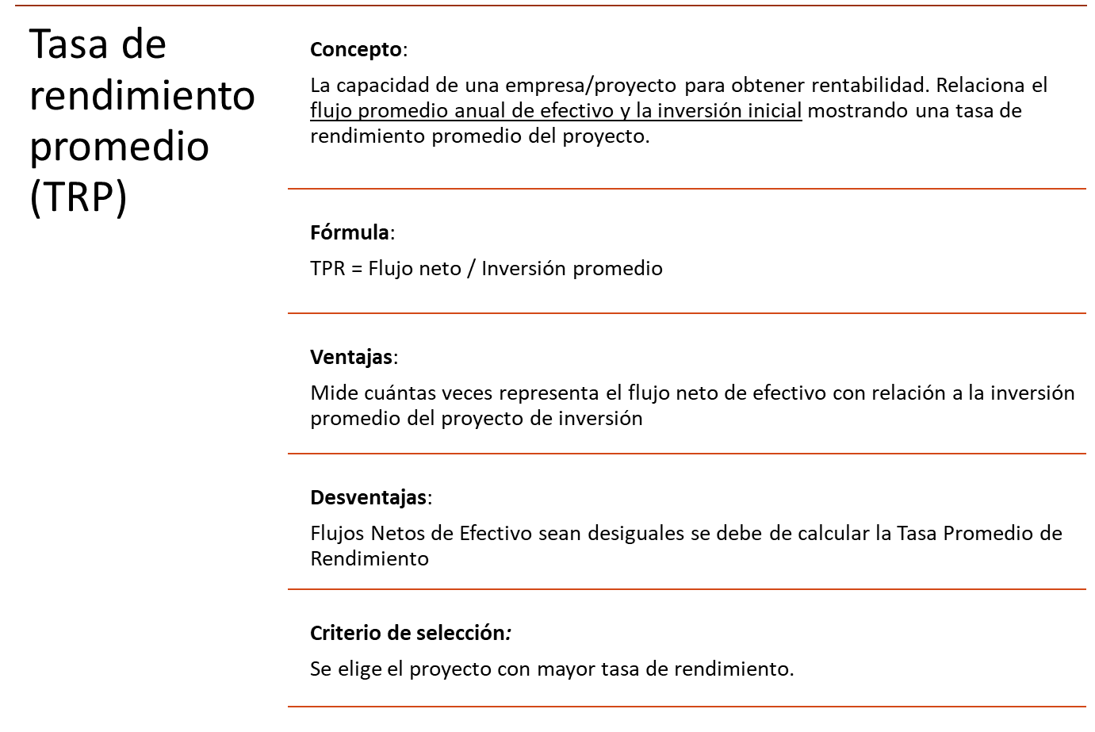
Evaluación de Proyectos de Inversión

Slide 36
Evaluación de Proyectos de Inversión
Flujos de fondos del proyecto
 | Desarrollo del Proyecto |  | Año 2019 |  | Año 2020 |  | Año 2021
 | Semestre 1 | Semestre 2 | Semestre 3 | Semestre 4 | Semestre 5 | Semestre 6 | Semestre 7 | Semestre 8
Ingresos | $ 0 | $ 0 | $ 1.950.000 | $ 3.080.000 | $ 4.475.000 | $ 5.909.000 | $ 7.425.000 | $ 9.537.000
Kit básico + aplicación | $ 0 | $ 0 | $ 750.000 | $ 1.410.000 | $ 2.200.000 | $ 3.454.000 | $ 3.960.000 | $ 4.532.000
Kit premium + aplicación | $ 0 | $ 0 | $ 1.200.000 | $ 1.670.000 | $ 2.275.000 | $ 2.455.000 | $ 3.465.000 | $ 5.005.000
Egresos | $ 0 | $ 0 | $ -915.000 | $ -1.265.000 | $ -1.665.000 | $ -4.689.050 | $ -5.464.000 | $ -6.085.000
Costos variables | $ 0 | $ 0 | $ -350.000 | $ -650.000 | $ -850.000 | $ -3.874.050 | $ -4.464.000 | $ -5.085.000
Costos fijos | $ 0 | $ 0 | $ -115.000 | $ -115.000 | $ -165.000 | $ -165.000 | $ -250.000 | $ -250.000
Recursos humanos | $ 0 | $ 0 | $ -450.000 | $ -500.000 | $ -650.000 | $ -650.000 | $ -750.000 | $ -750.000
Inversión inicial | $ -2.350.000 | $ 0 | $ 0 | $ 0 | $ 0 | $ 0 | $ 0 | $ 0
Bienes de capital | $ -1.500.000 | $ 0 | $ 0 | $ 0 | $ 0 | $ 0 | $ 0 | $ 0
Recursos humanos | $ 0 | $ 0 | $ 0 | $ 0 | $ 0 | $ 0 | $ 0 | $ 0
Marketing y comercialización | $ -200.000 | $ 0 | $ 0 | $ 0 | $ 0 | $ 0 | $ 0 | $ 0
Otros costos | $ 0 | $ 0 | $ 0 | $ 0 | $ 0 | $ 0 | $ 0 | $ 0
Capital de trabajo | $ -650.000 | $ 0 | $ 0 | $ 0 | $ 0 | $ 0 | $ 0 | $ 0
Flujo de Fondos Netos (antes de impuesto) | $ -2.350.000 | $ 0 | $ 1.035.000 | $ 1.815.000 | $ 2.810.000 | $ 1.219.950 | $ 1.961.000 | $ 3.452.000
Impueso a las ganancias (35%) | $ 0 | $ 0 | $ -362.250 | $ -635.250 | $ -983.500 | $ -426.983 | $ -686.350 | $ -1.208.200
Flujo de Fondos Netos | $ -2.350.000 | $ 0 | $ 672.750 | $ 1.179.750 | $ 1.826.500 | $ 792.968 | $ 1.274.650 | $ 2.243.800
Van | $782.740 |  | Datos | k = 0,3
Tir | 31% |  |  | n = 8 semestres

Slide 37
Evaluación de Proyectos de Inversión
Flujos de fondos del proyecto
 | Desarrollo del Proyecto |  | Año 2019 |  | Año 2020 |  | Año 2021
 | Semestre 1 | Semestre 2 | Semestre 3 | Semestre 4 | Semestre 5 | Semestre 6 | Semestre 7 | Semestre 8
Ingresos | $ 0 | $ 0 | $ 1.250.000 | $ 2.050.000 | $ 4.475.000 | $ 5.909.000 | $ 7.425.000 | $ 9.537.000
Kit básico + aplicación | $ 0 | $ 0 | $ 500.000 | $ 900.000 | $ 2.200.000 | $ 3.454.000 | $ 3.960.000 | $ 4.532.000
Kit premium + aplicación | $ 0 | $ 0 | $ 750.000 | $ 1.150.000 | $ 2.275.000 | $ 2.455.000 | $ 3.465.000 | $ 5.005.000
Egresos | $ 0 | $ 0 | $ -915.000 | $ -1.265.000 | $ -1.665.000 | $ -4.689.050 | $ -5.464.000 | $ -6.085.000
Costos variables | $ 0 | $ 0 | $ -350.000 | $ -650.000 | $ -850.000 | $ -3.874.050 | $ -4.464.000 | $ -5.085.000
Costos fijos | $ 0 | $ 0 | $ -115.000 | $ -115.000 | $ -165.000 | $ -165.000 | $ -250.000 | $ -250.000
Recursos humanos | $ 0 | $ 0 | $ -450.000 | $ -500.000 | $ -650.000 | $ -650.000 | $ -750.000 | $ -750.000
Inversión inicial | $ -2.350.000 | $ 0 | $ 0 | $ 0 | $ 0 | $ 0 | $ 0 | $ 0
Bienes de capital | $ -1.500.000 | $ 0 | $ 0 | $ 0 | $ 0 | $ 0 | $ 0 | $ 0
Recursos humanos | $ 0 | $ 0 | $ 0 | $ 0 | $ 0 | $ 0 | $ 0 | $ 0
Marketing y comercialización | $ -200.000 | $ 0 | $ 0 | $ 0 | $ 0 | $ 0 | $ 0 | $ 0
Otros costos | $ 0 | $ 0 | $ 0 | $ 0 | $ 0 | $ 0 | $ 0 | $ 0
Capital de trabajo | $ -650.000 | $ 0 | $ 0 | $ 0 | $ 0 | $ 0 | $ 0 | $ 0
Flujo de Fondos Netos (antes de impuesto) | $ -2.350.000 | $ 0 | $ 335.000 | $ 785.000 | $ 2.810.000 | $ 1.219.950 | $ 1.961.000 | $ 3.452.000
Impueso a las ganancias (35%) | $ 0 | $ 0 | $ -117.250 | $ -274.750 | $ -983.500 | $ -426.983 | $ -686.350 | $ -1.208.200
Flujo de Fondos Netos | $ -2.350.000 | $ 0 | $ 217.750 | $ 510.250 | $ 1.826.500 | $ 792.968 | $ 1.274.650 | $ 2.243.800
Van | $36.586 |  | Datos | k = 0,3
Tir | 23% |  |  | n = 8 semestres

Slide 38
MUCHAS GRACIAS!!!!

